Slide 1
暗能量研究进展
张新民
中国科学院高能物理研究所研究员
阿里原初引力波探测实验首席科学家/AliCPT发言人
2026年7月18日

Slide 2
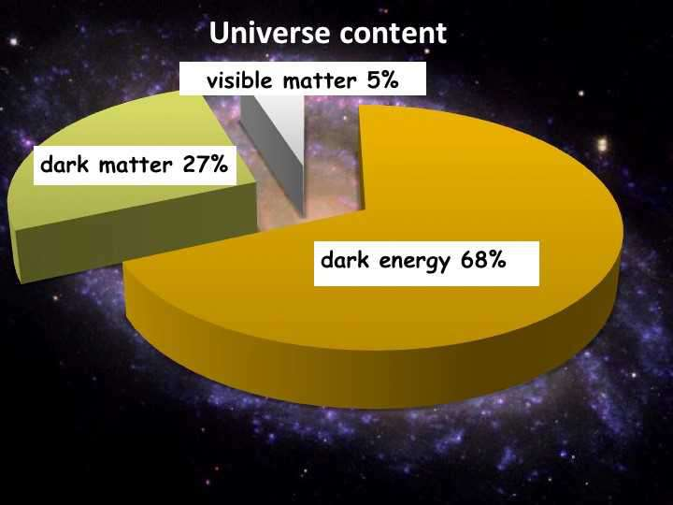
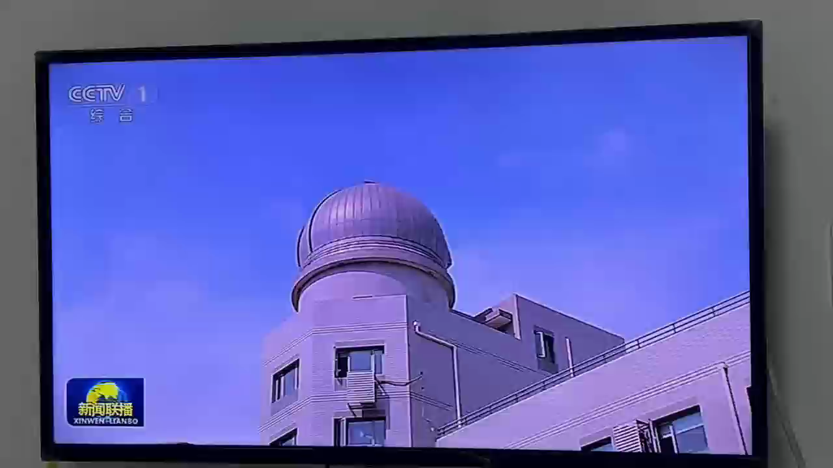
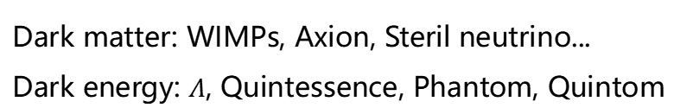
暗能量与 DESI观测
宇宙物质组分：
暗能量光谱巡天（Dark Energy Spectroscopic Instrument） DESI是一个由全球70多家机构的900余名科研人员共同参与的国际暗能量实验，由美国能源部劳伦斯伯克利国家实验室牵头。该项目利用了美国基特峰国家光学天文台的4米Mayall望远镜，通过5,000根光纤收集遥远星系的光线。
Dark matter: WIMPs, Axion, Steril neutrino...
Dark energy: $Λ$, Quintessence, Phantom, Quintom

Slide 3
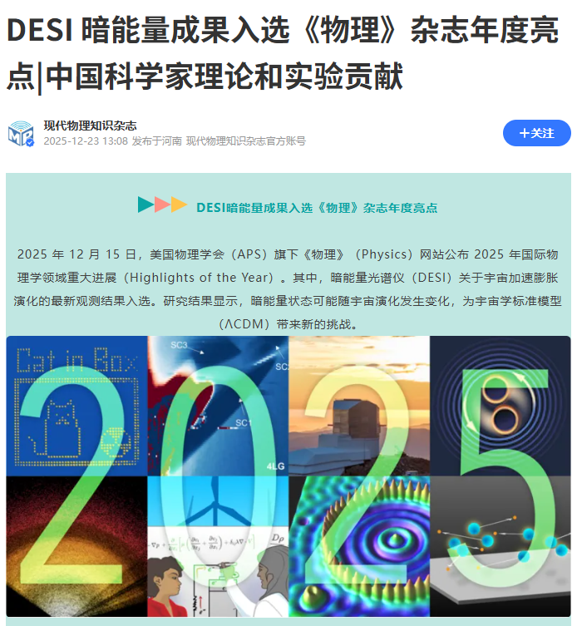
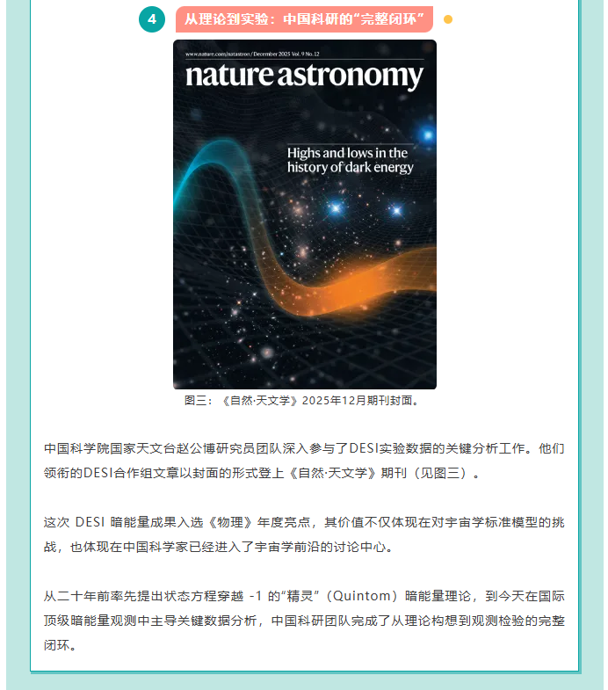
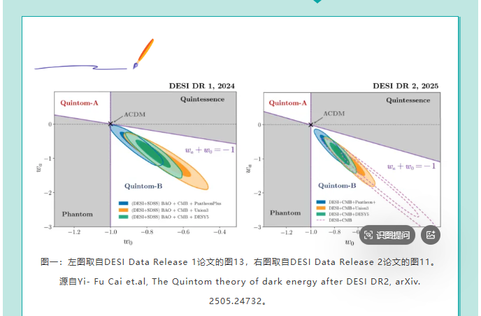

Slide 4


Slide 5

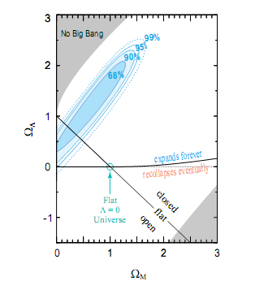

暗能量物理性质及其检验
暗能量基本特征：
首先是实验测量暗能量状态方程 w(z)
→

Slide 6
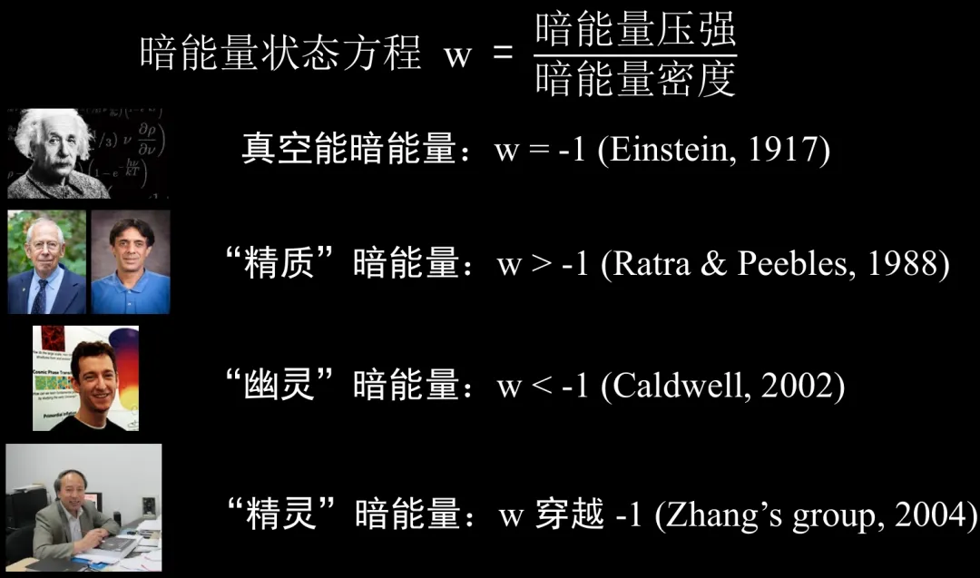
暗能量理论模型唯象分类：
精灵
精质
宇宙学常数
.
幽灵
精灵
图片取自国台发布会报告
Chevallier–Polarski–Linder(CPL) 暗能量状态方程参数化: w(a) = w₀+w_{a}(1-a)

Slide 7
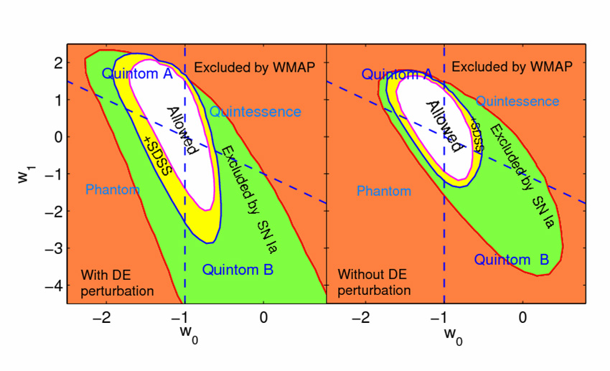
过去的二十多年中，标准理论是 ΛCDM
Observing dark energy dynamics with supernova, microwave background
and galaxy clustering
Jun-Qing Xia, Gong-Bo Zhao, Bo Feng, Hong Li and Xinmin Zhang
Phys.Rev.D73, 063521, 2006

Slide 8
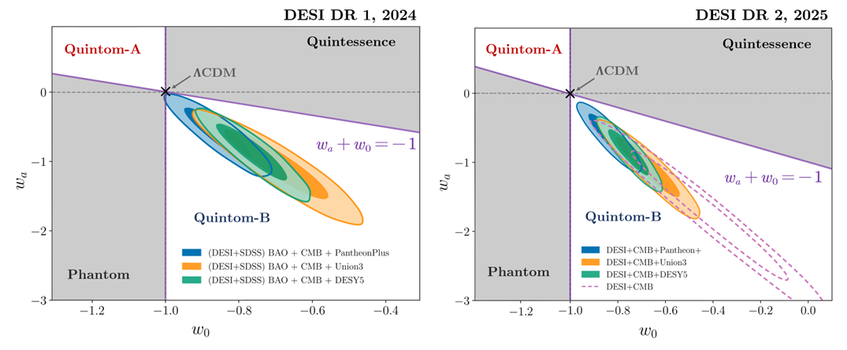
DESI 观测结果（I）
取自DESI合作组文章。画了两条线以显示Quintessence、Quintom、Phantom区域
Yifu Cai, et al. 2505.24732 [astro-ph.CO]

Slide 9
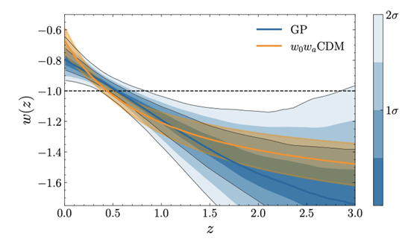
Gaussian process regression 方法（II）
DESI collaboration， K. Lodha, et al., Extended Dark Energy analysis using DESI DR2 BAO measurements (3 2025). arXiv:2503.14743.

Slide 10
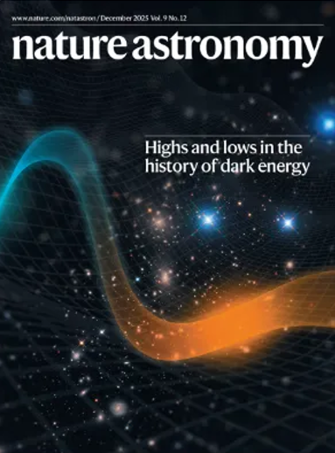

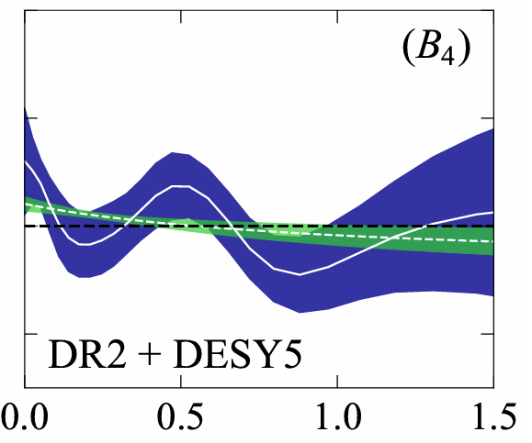
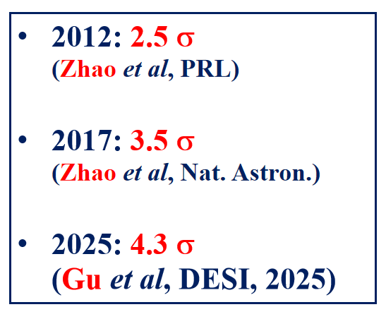
PCA方法分析结果（III）
1, G. Zhao, R. Crittenden, L. Pogosian, X. Zhang (PRL, 2012) （ 2.5 $σ$)
2, Gongbo Zhao et.al. （BOSS 合作组）Nature Astronomy, 1, 627-632, (2017)( 3.5 $σ$)
3, Gu, et al., （DESI 合作组） arXiv:2504.06118,(2025)(4.3 $σ$)

Slide 11
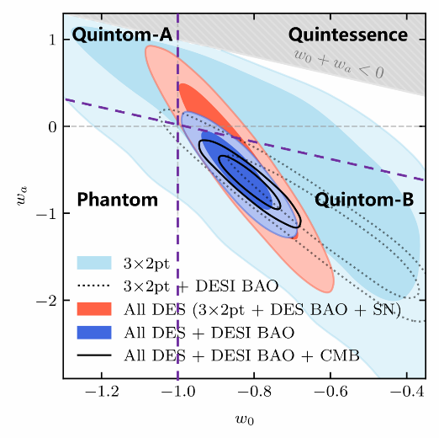
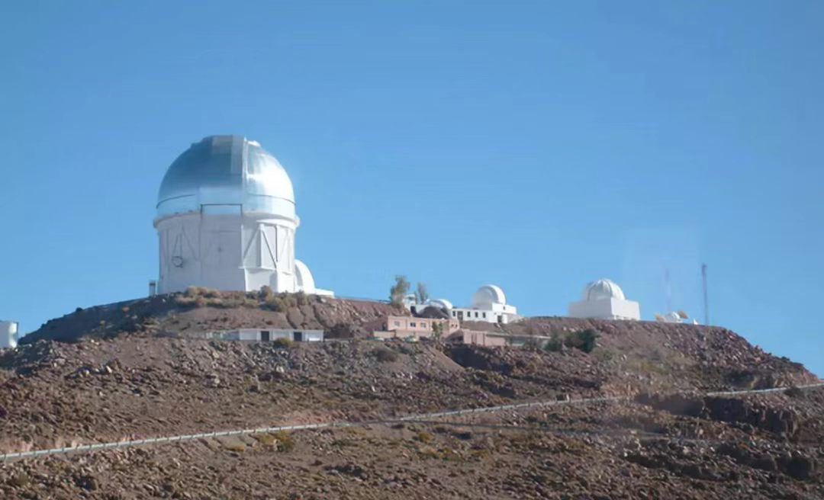
DES 最新观测结果
DES Y6, 2026
DES是一项大型成像巡天实验项目，是由美国、西班牙、巴西等七国的超过25个科研机构，400余名科学家组成的国际合作团队。它使用安装在智利托洛洛山美洲际天文台4米Blanco望远镜上的暗能量相机，对南天约5000平方度的天区进行了深度观测，相当于覆盖了全天的大约八分之一。
图片取自 DES 合作组
取自DES合作组文章。两条边界线以显示Quintessence、Quintom、Phantom区域
DES 结果与 DESI 结果自洽，
独立地检验了 Quintom 暗能量理论

Slide 12
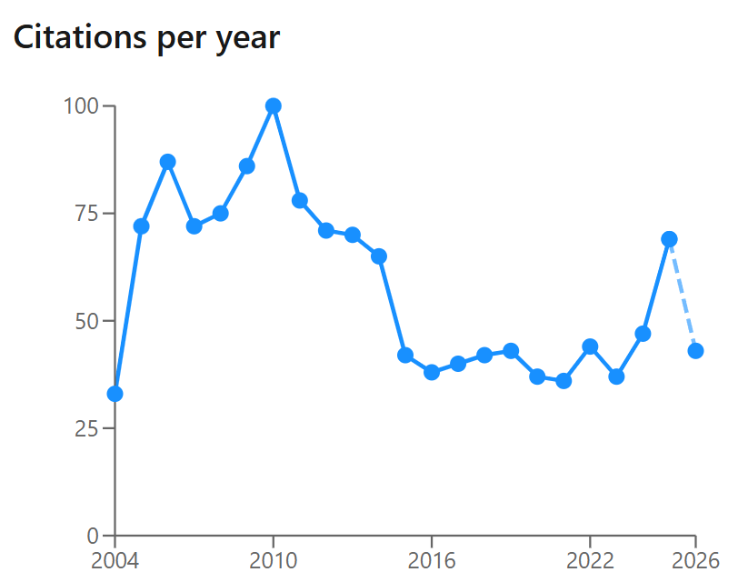
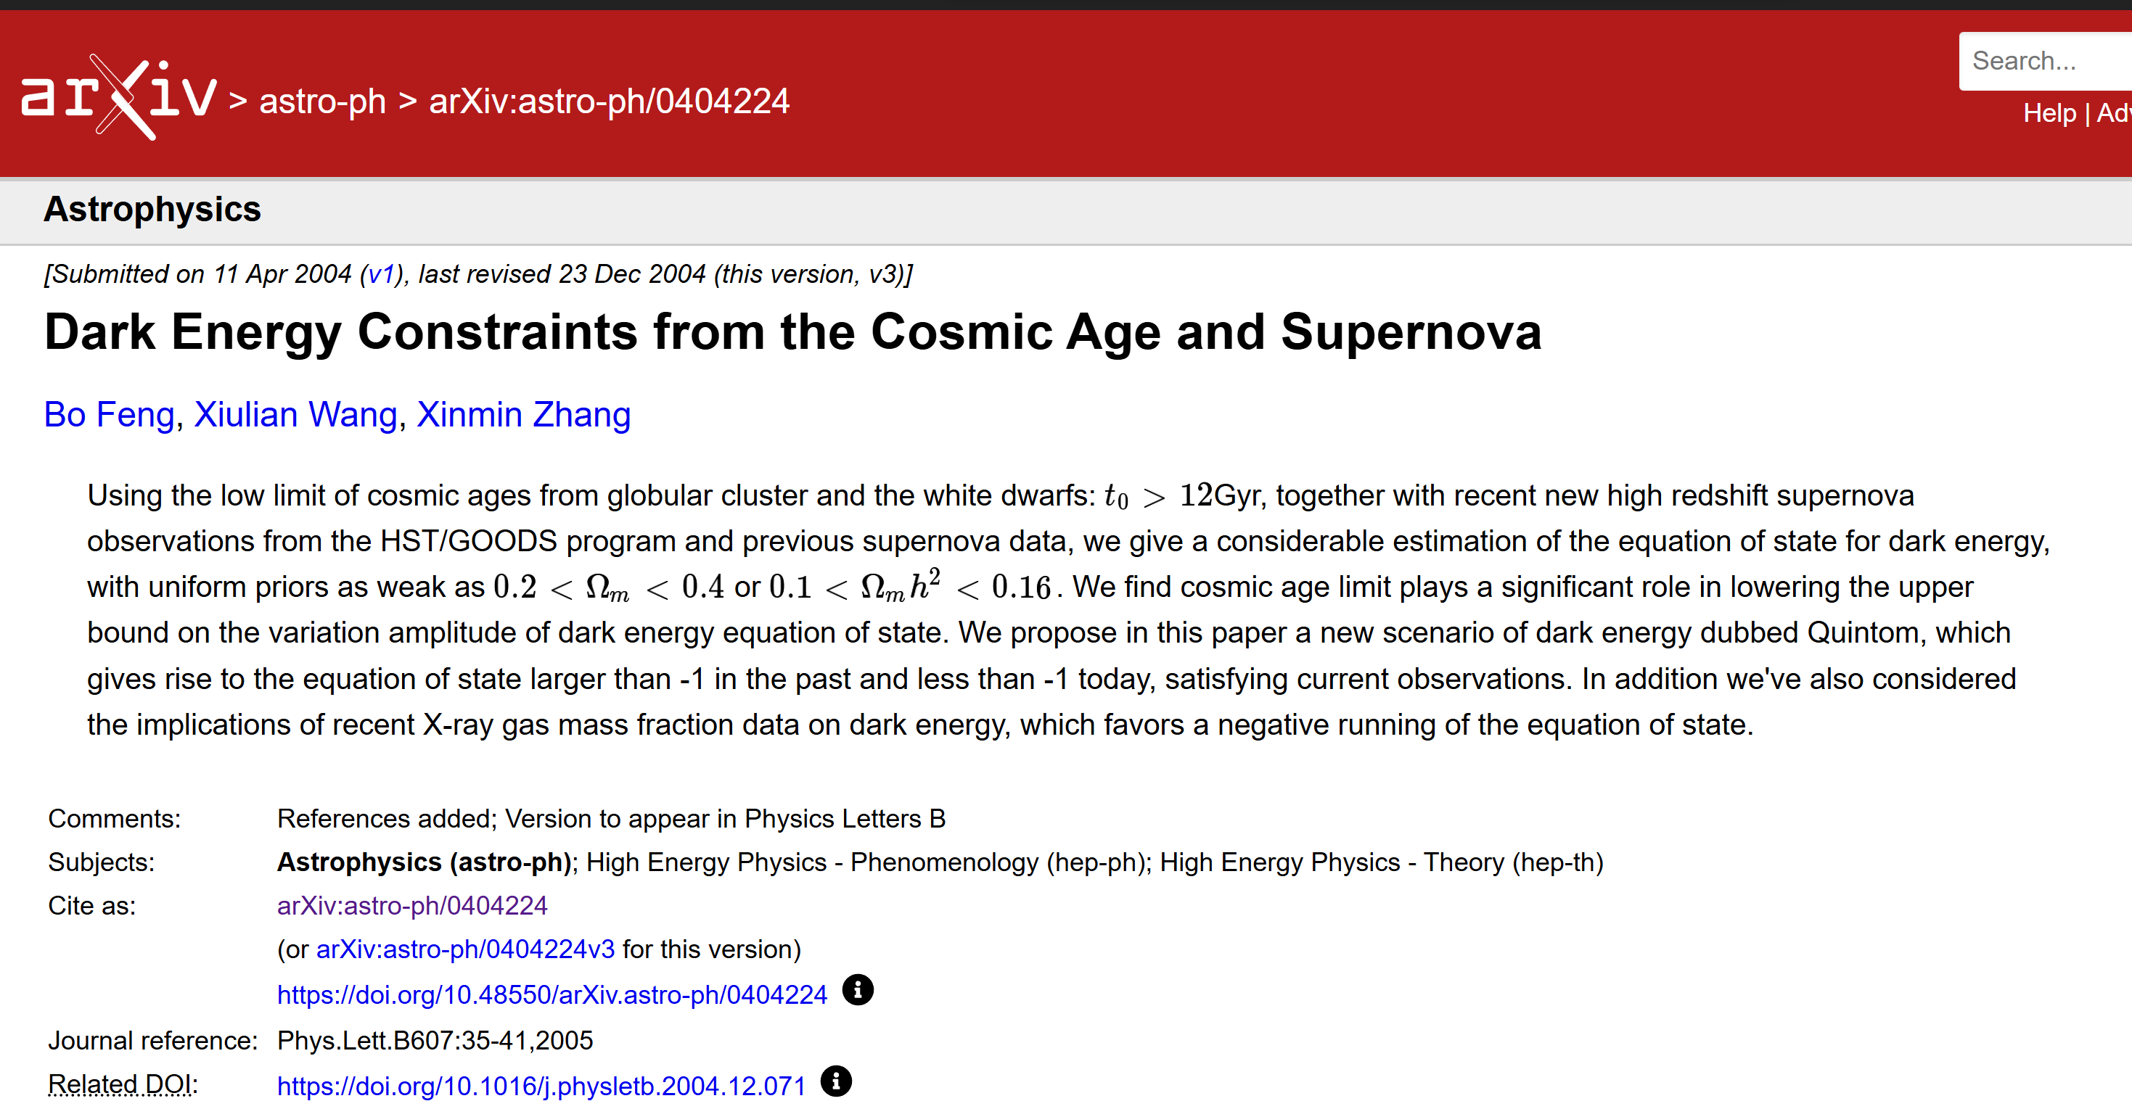
2004年4月11日17:37，张新民团队给 ArXiv 提交一篇论文，提出一种新的暗能量理论，其状态方程在演化过程中可越过宇宙学常数限 w=-1，命名为 Quintom
引用：1327次

Slide 13
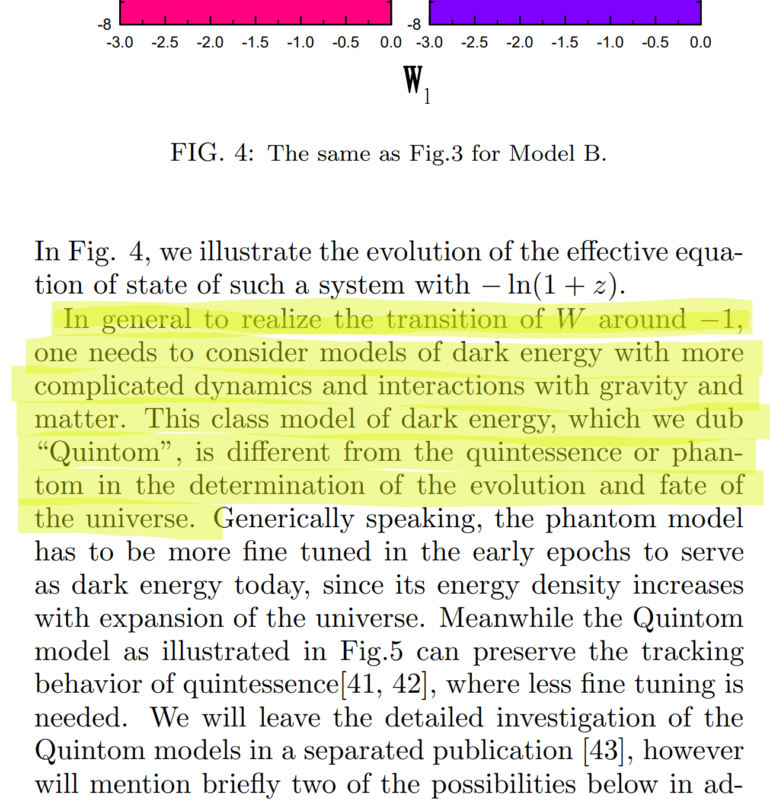
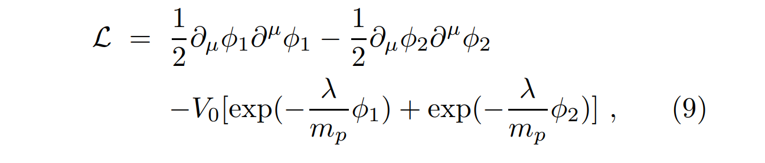
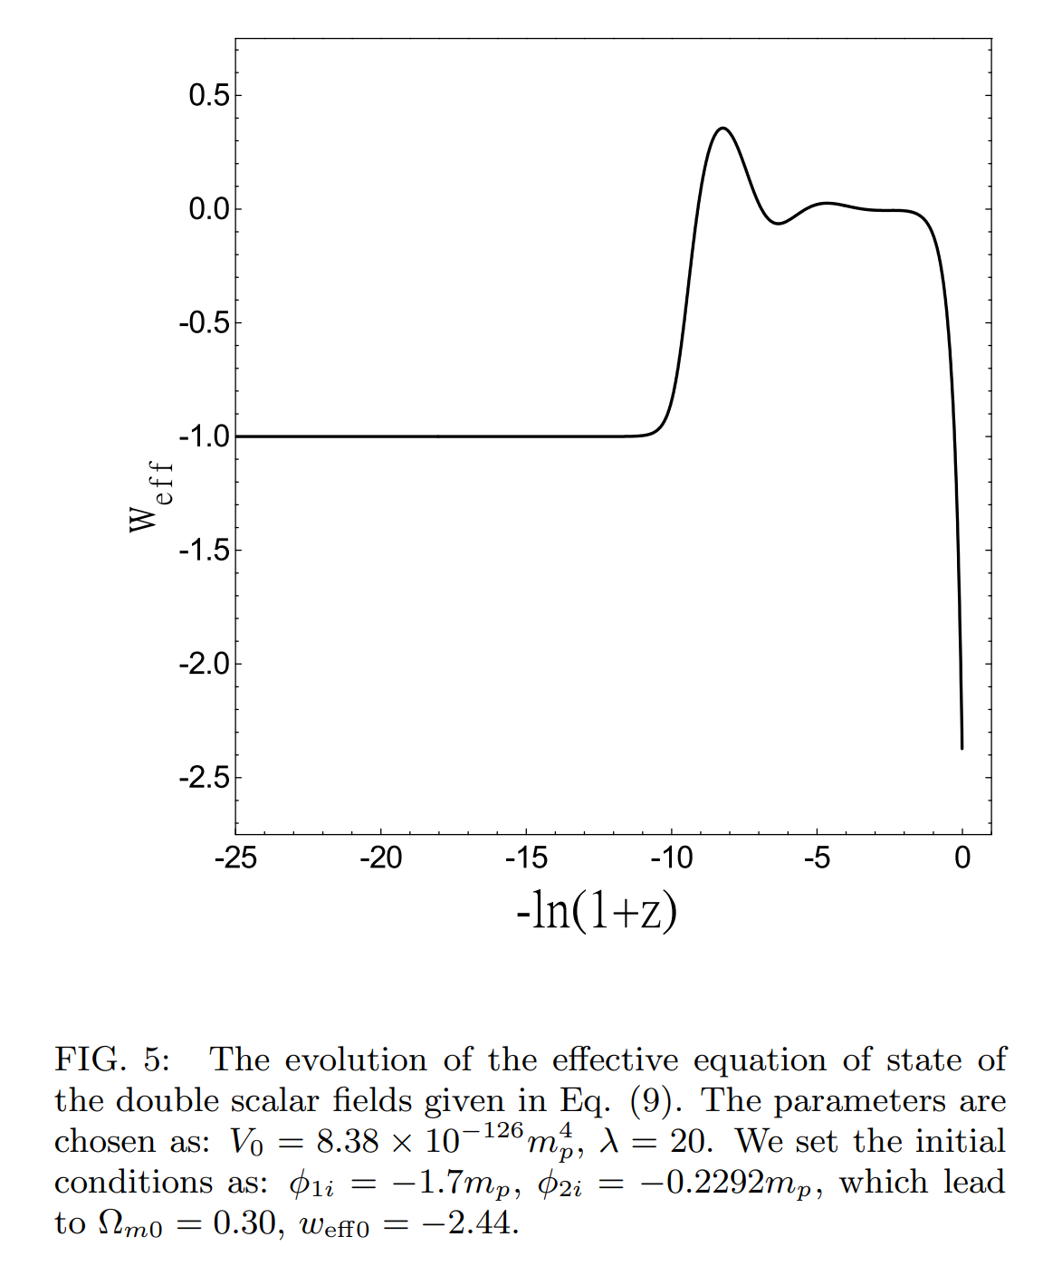
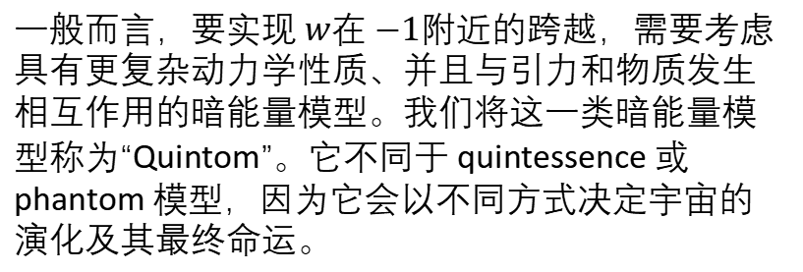
一般而言，要实现 $w$在 $−1$附近的跨越，需要考虑具有更复杂动力学性质、并且与引力和物质发生相互作用的暗能量模型。我们将这一类暗能量模型称为“Quintom”。它不同于 quintessence 或 phantom 模型，因为它会以不同方式决定宇宙的演化及其最终命运。

Slide 14
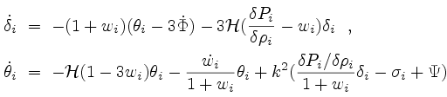
w 穿越 -1 的暗能量理论挑战：NO-GO Theorem
For theory of dark energy in the 4D Friedmann-Robertson-Walker universe described by a single perfect fluid or a single scalar field with a Lagrangian of , which minimally couples to Einstein Gravity , its equation of state cannot cross over the cosmological constant boundary.
构造Quintom模型，需要引进新的自由度：
多标量场，
费米场，
高阶导数，
修改引力，
与中微子、暗物质相互作用的暗能量，
...
见最新综述文章：
Yifu Cai, Xin Ren, Taotao Qiu, Mingzhe Li, Xinmin Zhang.
The Quintom theory of dark energy after DESI DR2,
arxiv:2505.24732 [astro-ph.CO]

Slide 15
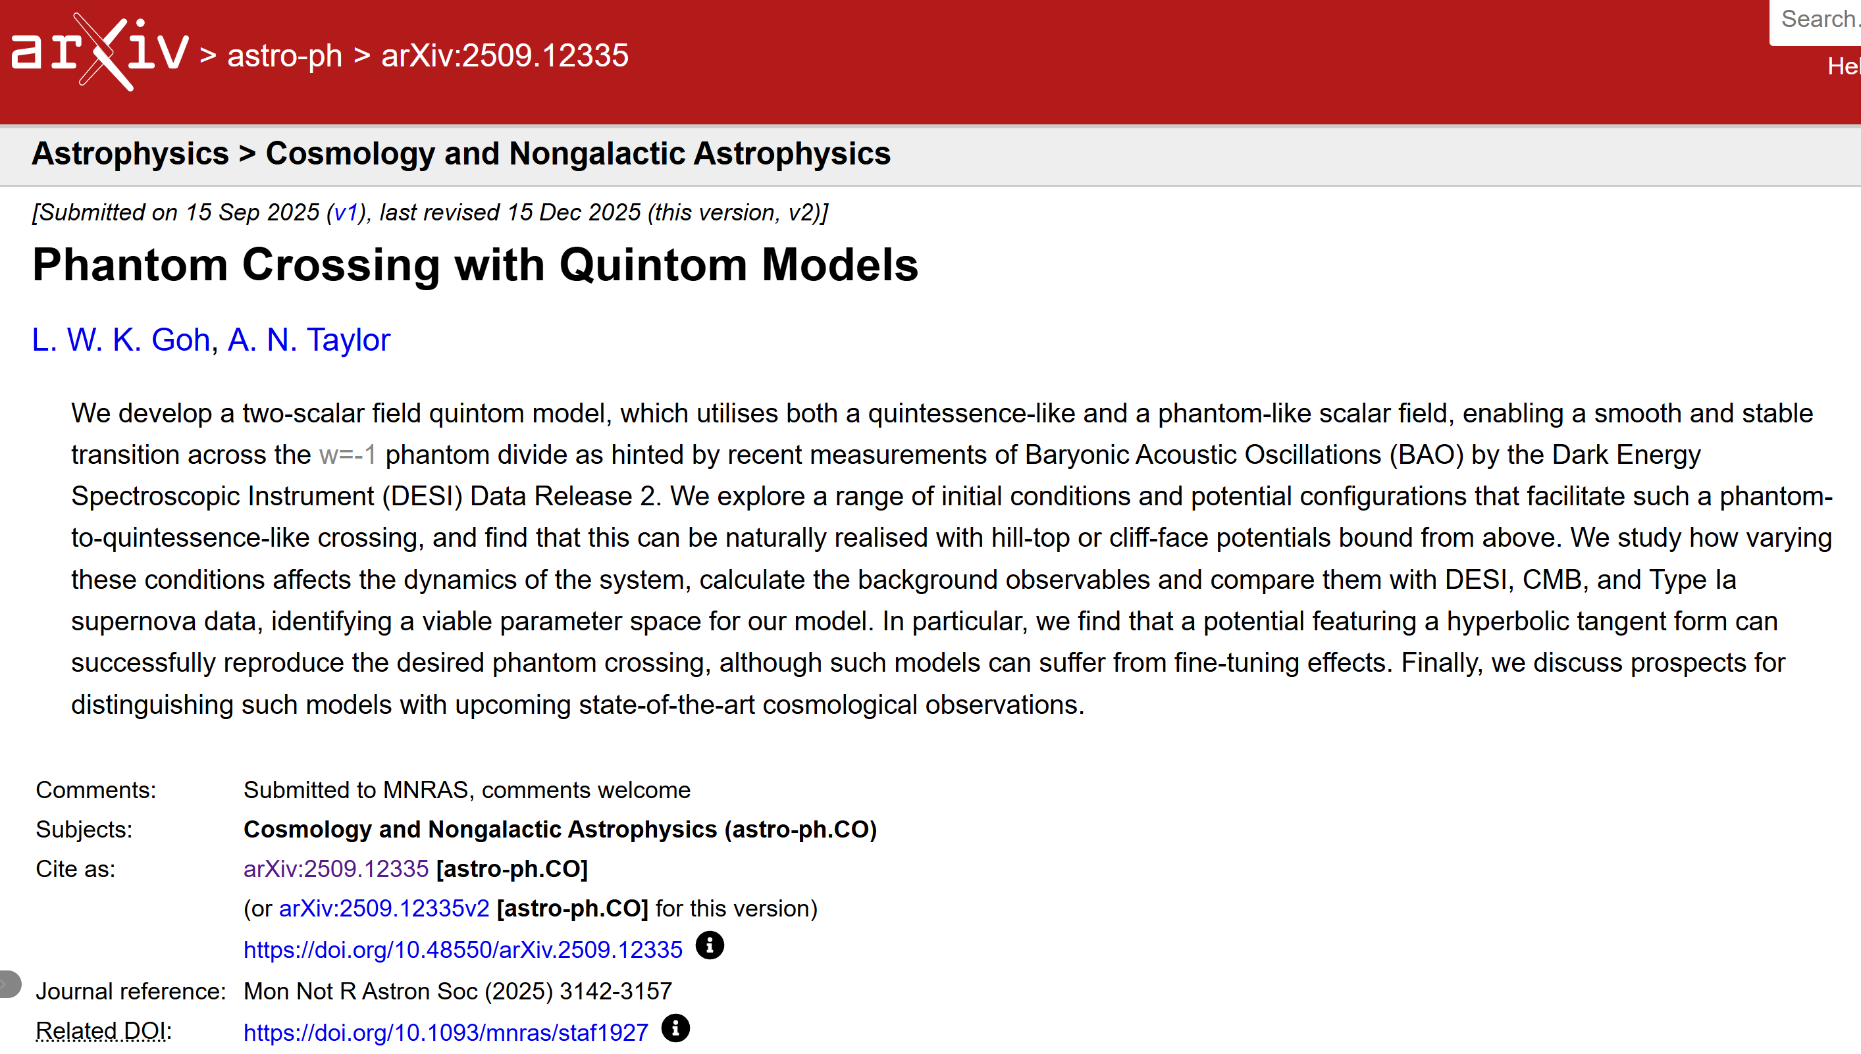
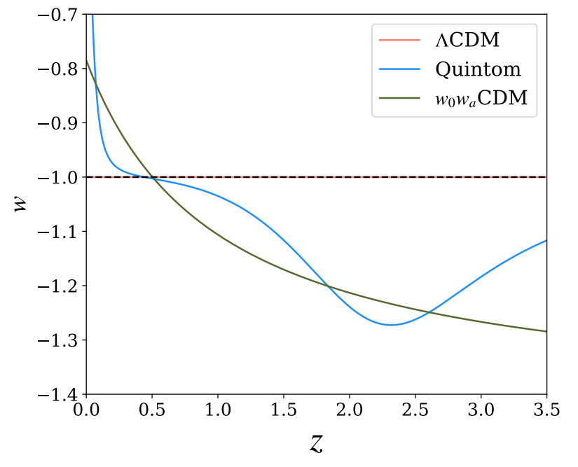
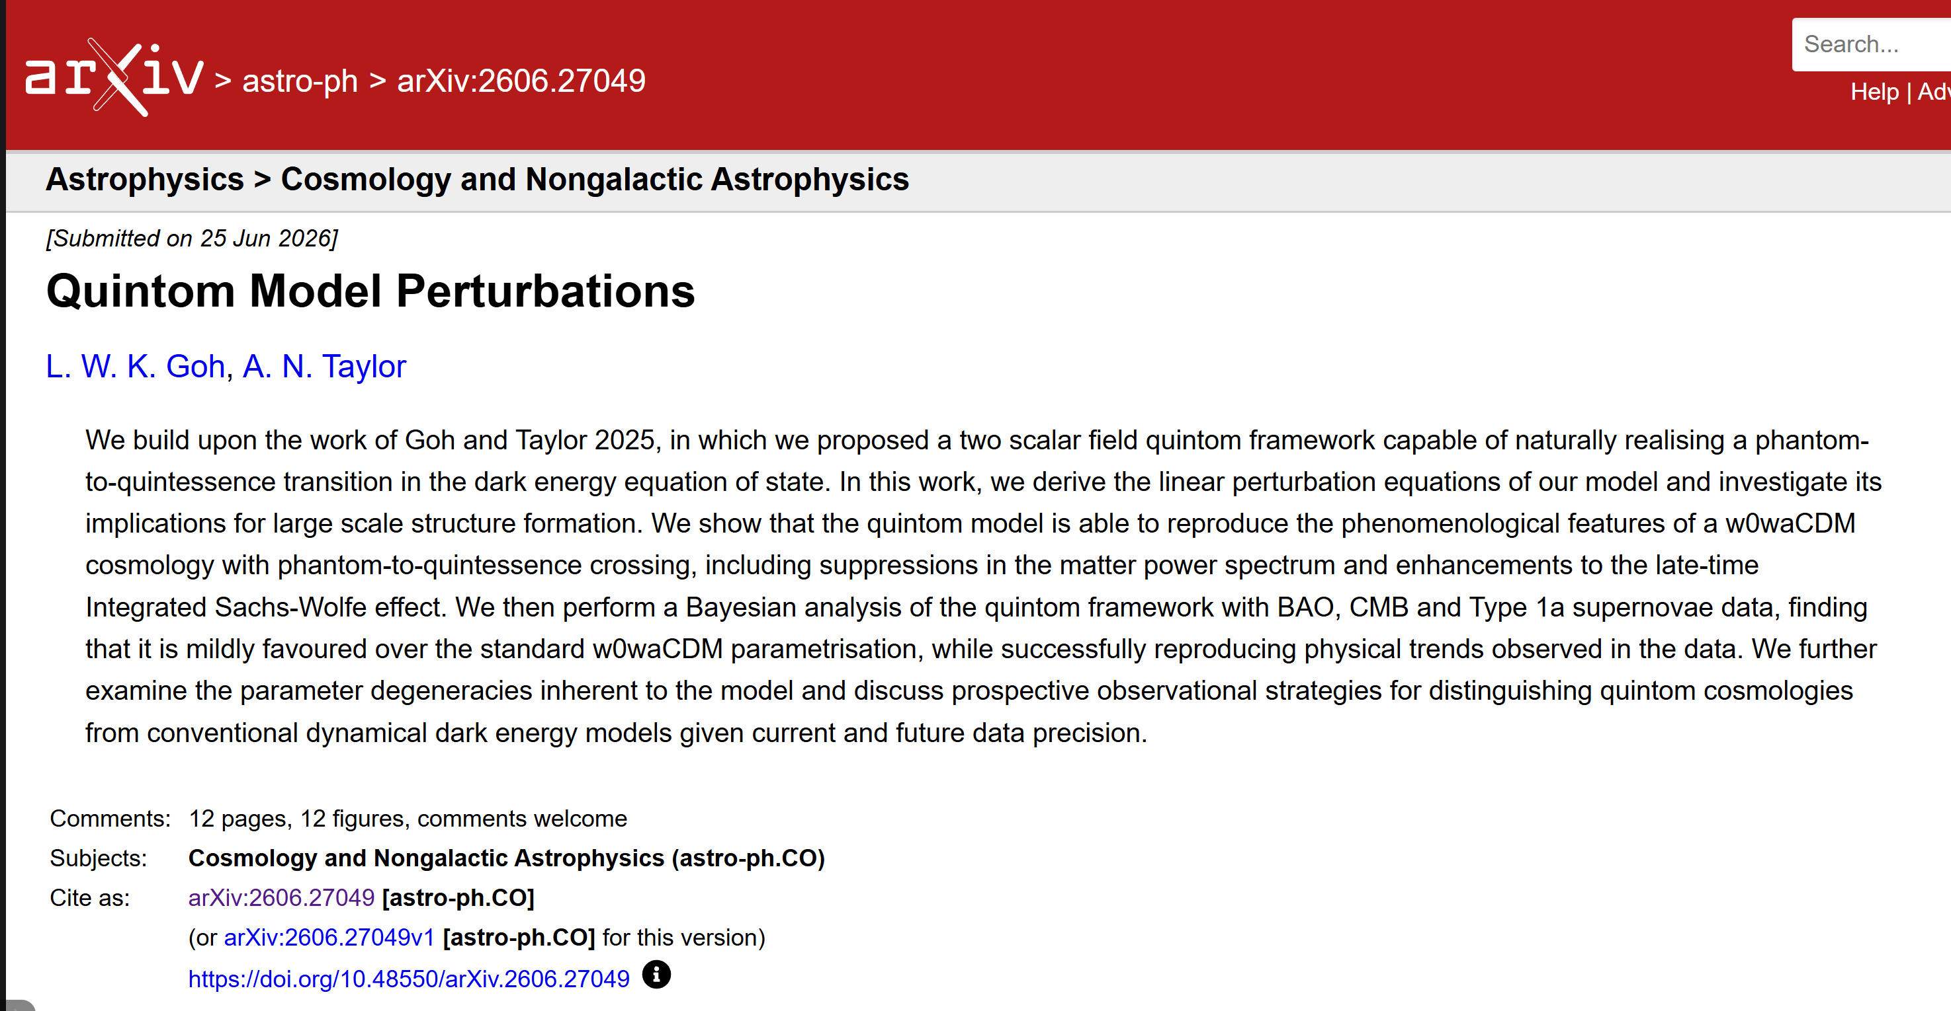
We then perform a Bayesian analysis of the quintom framework with BAO, CMB and Type 1a supernovae data, finding that it is mildly favoured over the standard w0waCDM parametrisation, while successfully reproducing physical trends observed in the data.

Slide 16
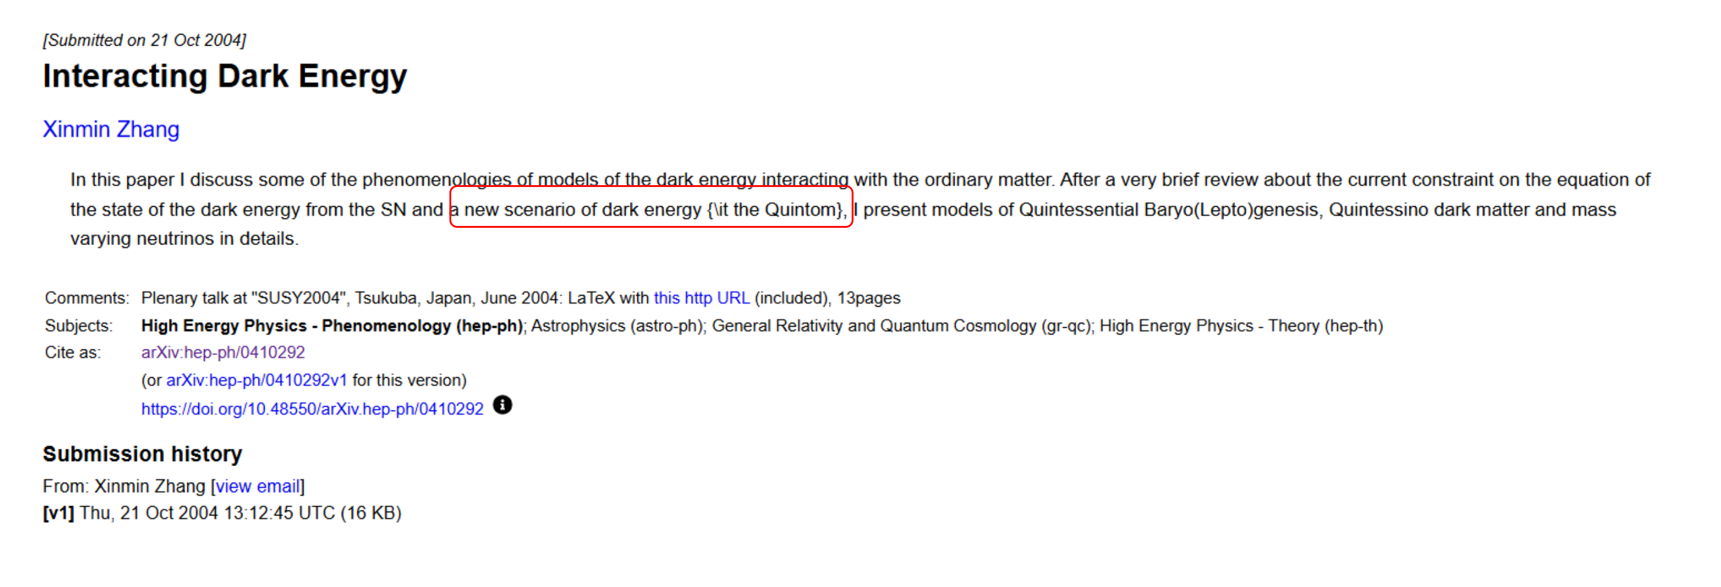
2004 年 6 月，张新民应邀在日本举行的 SUSY04 国际大会上做大会报告，介绍 Quintom 暗能量理论

Slide 17
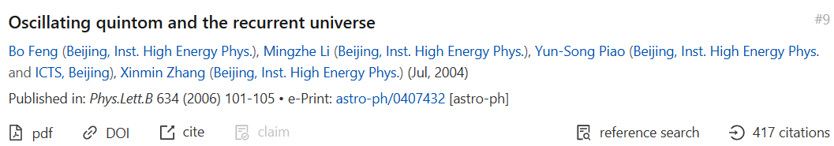
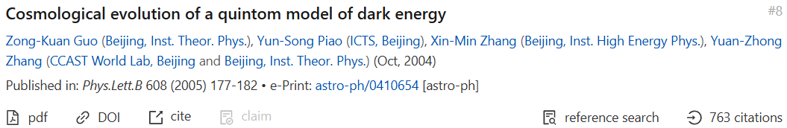
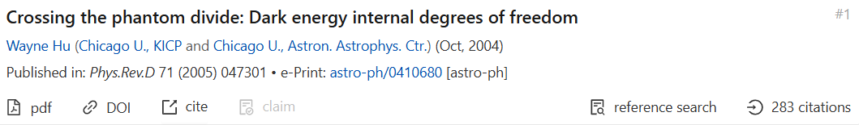
2004年相关论文

Slide 18
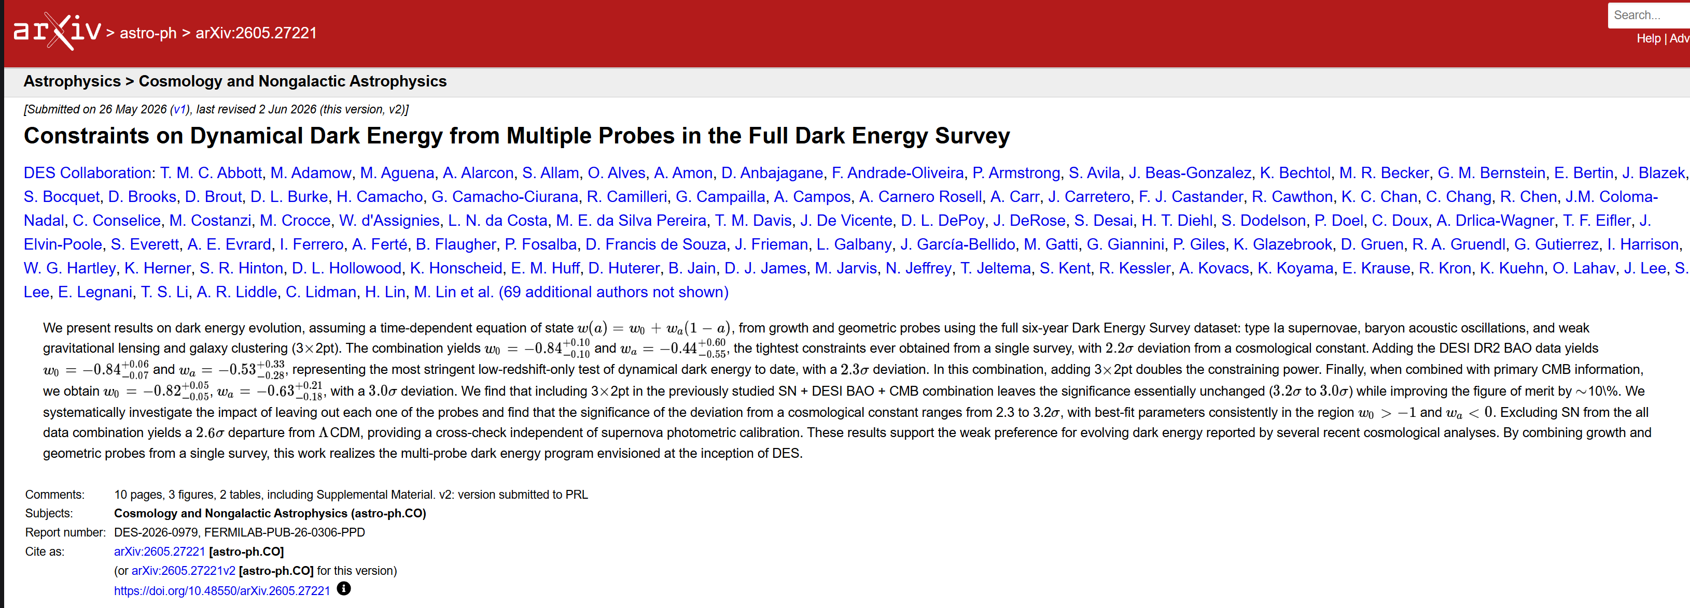
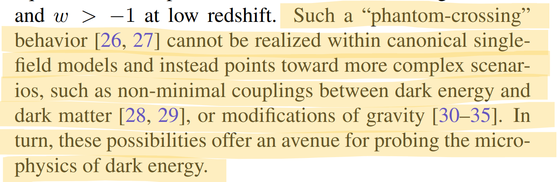
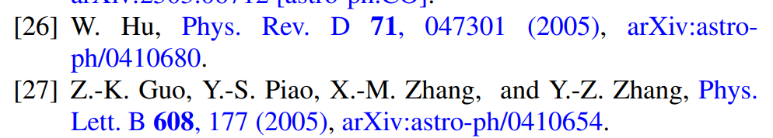
DES 最新观测结果
DES 合作组对暗能量状态方程的测量结果，取自DES 合作组文章 https://arxiv.org/abs/2605.27221。
文献中 Quintom Behavior, Phantom Crossing,
Crossing Phantom Divide,
Crossing the Cosmological Constant Boundary
描述的都是同一现象。

Slide 19
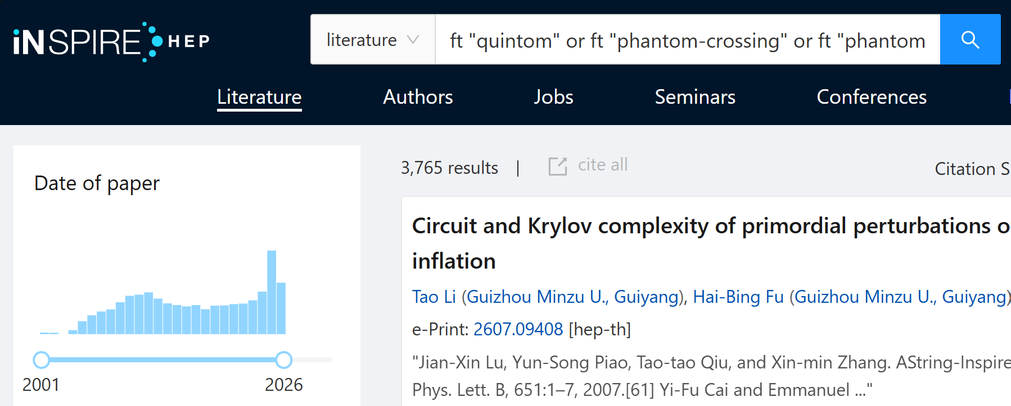
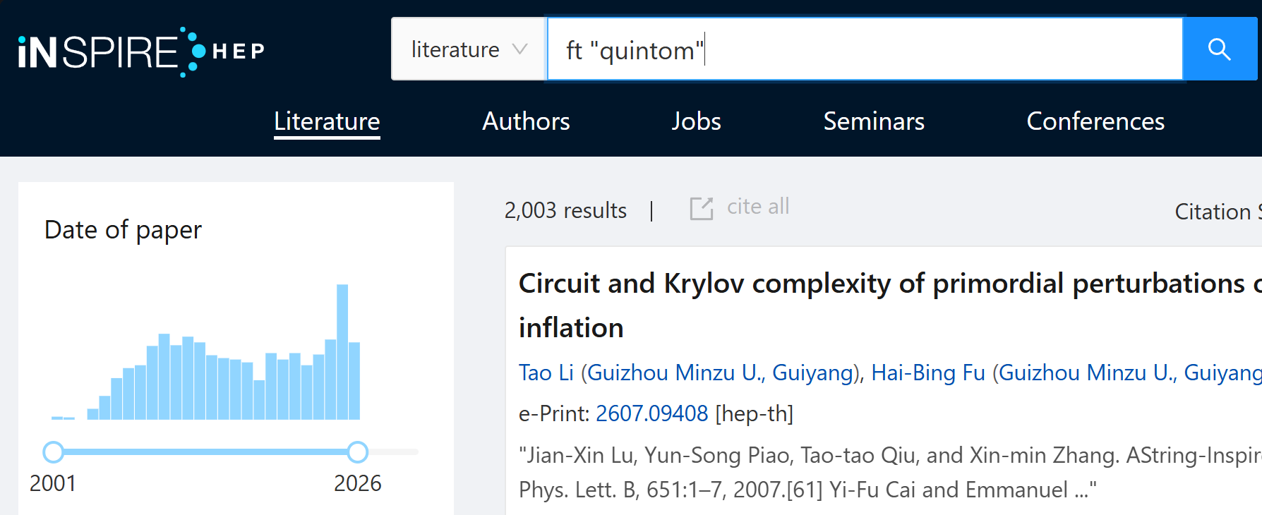

Slide 20
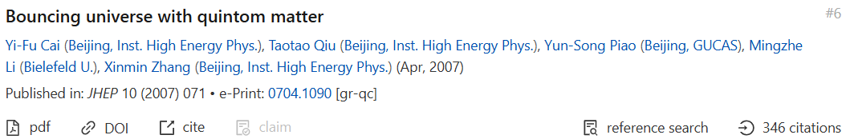
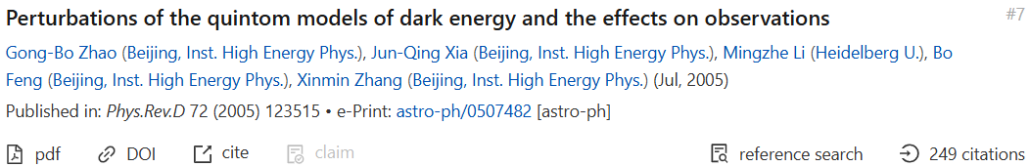
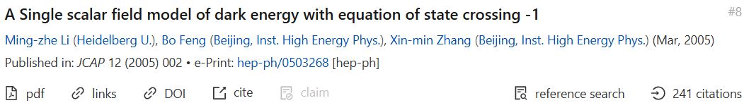
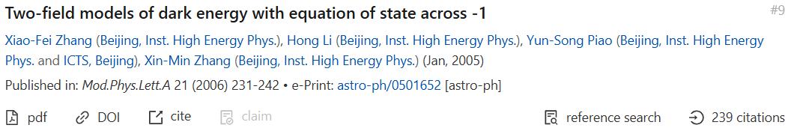
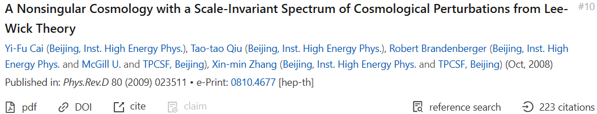
引用200+的Quintom相关论文

Slide 21

Single Scalar with Higher Derivatives
Action:
Classical: w can also
cross -1 due to HD
operator.
Quantum: avoid in-
stability if taking c-term
perturbatively.
Mingzhe Li, Bo Feng, and Xinmin Zhang, JCAP 0512, 002 (2005)

Slide 22


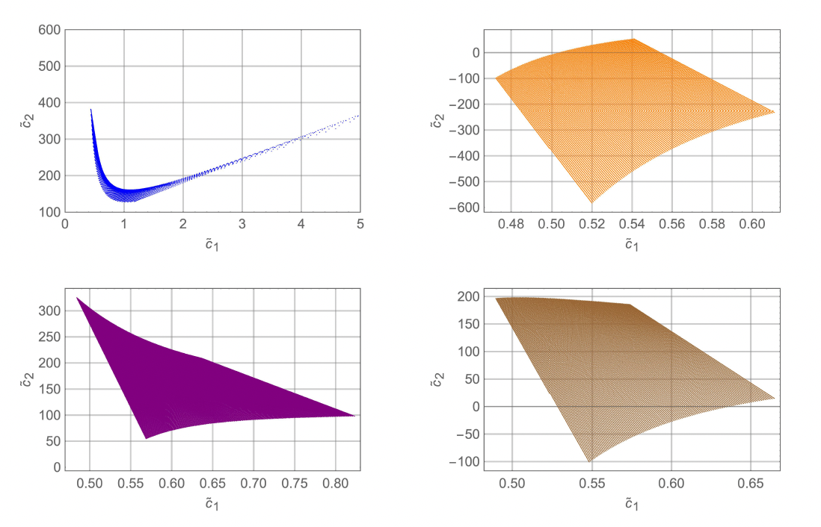


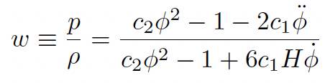



Higher derivative Quintom model compared with DESI DR2
The Lagrangian:
Constraints on parameters
energy density:
pressure:
equation of state:
Under ansatz solution:
prime: derivative w.r.t. $a$
one gets the EoS as:
$$w=w_{0} (c_{1}, c_{2})+w_{a}(c_{1}, c_{2})(1−a)$$
Left top: DESI+CMB Right top: DESI+CMB+Pantheon+
Left bottom: DESI+CMB+Union3 Right bottom: DESI+CMB+DESY5

Slide 23

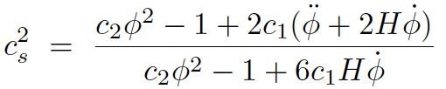

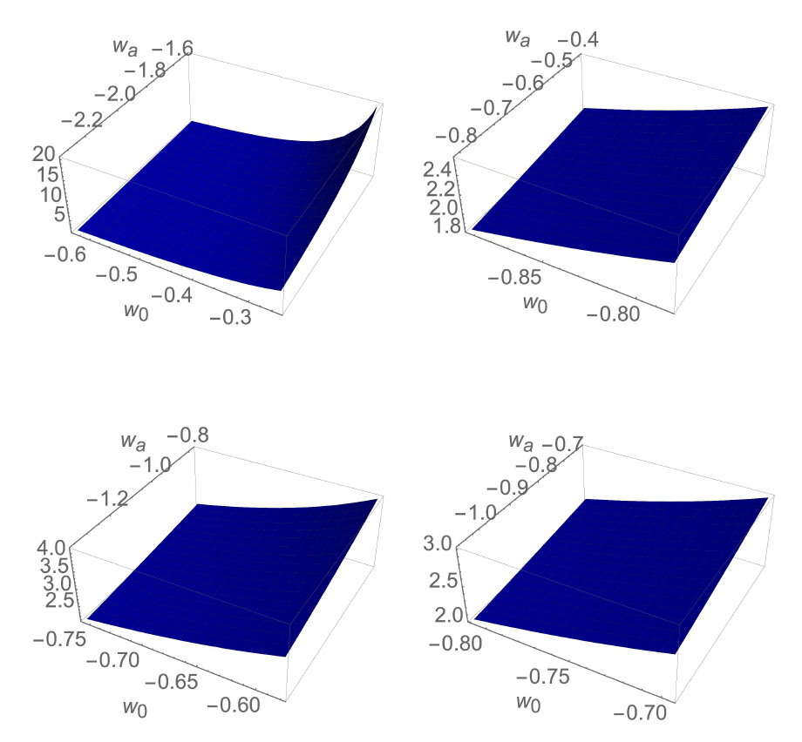
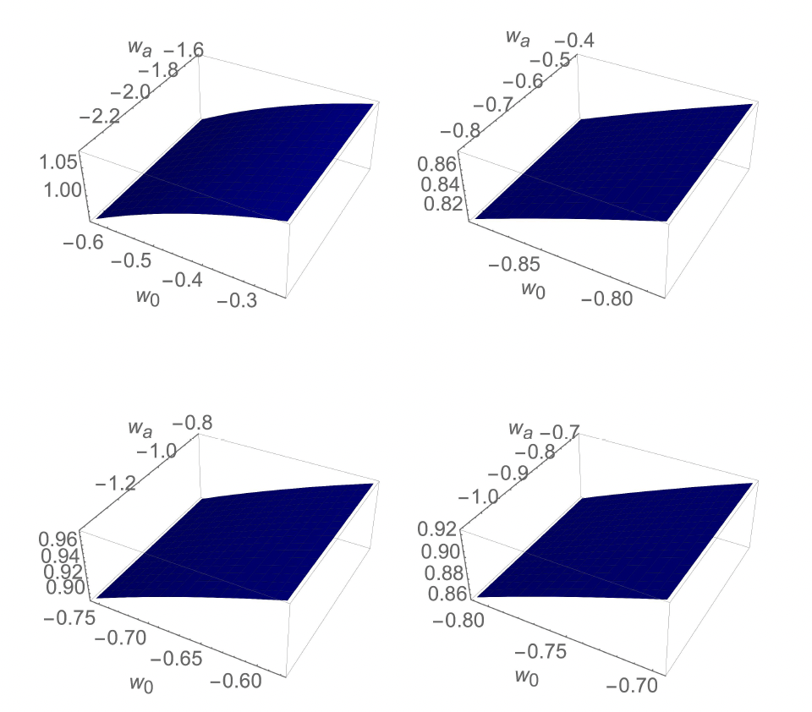


Stability check
The perturbative Lagrangian:
with
All positive (indicating stability)!!!
Left top: DESI+CMB Right top: DESI+CMB+Pantheon+ Left bottom: DESI+CMB+Union3 Right bottom: DESI+CMB+DESY5

Slide 24

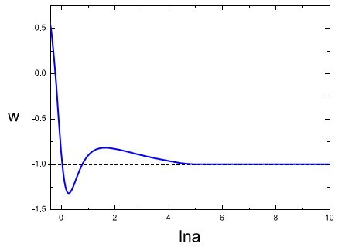
String-inspired Quintom Model
Action：
Potential:
Different from conventional single scalar field with high derivative, this Quintom model (beta term involves two scalars and two derivatives, the same as alpha term) has its HD term residing in the square root. This model can be viewed as a generalization of tachyon models.
YiFu Cai, M.Z. Li, J.X. Lu,Y.S. Piao, T. Qiu, X.M. Zhang, Phys. Lett. B 651, 1 (2007), hep-th/0701016

Slide 25
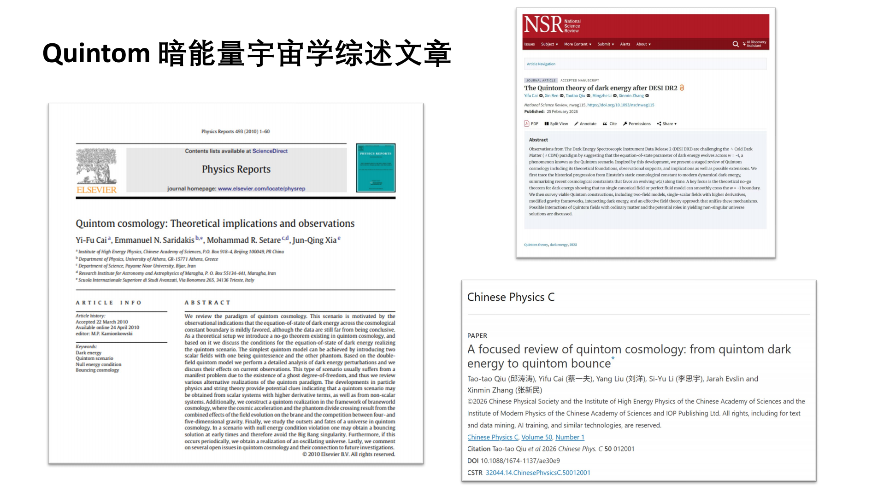

Slide 26
下一步
提升暗能量状态方程参数 w(z) 的测量精度，到 5σ 以上；
研究暗能量扰动，探索它的观测效应，区分暗能量模型；
探测暗能量与通常物质的相互作用。

Slide 27
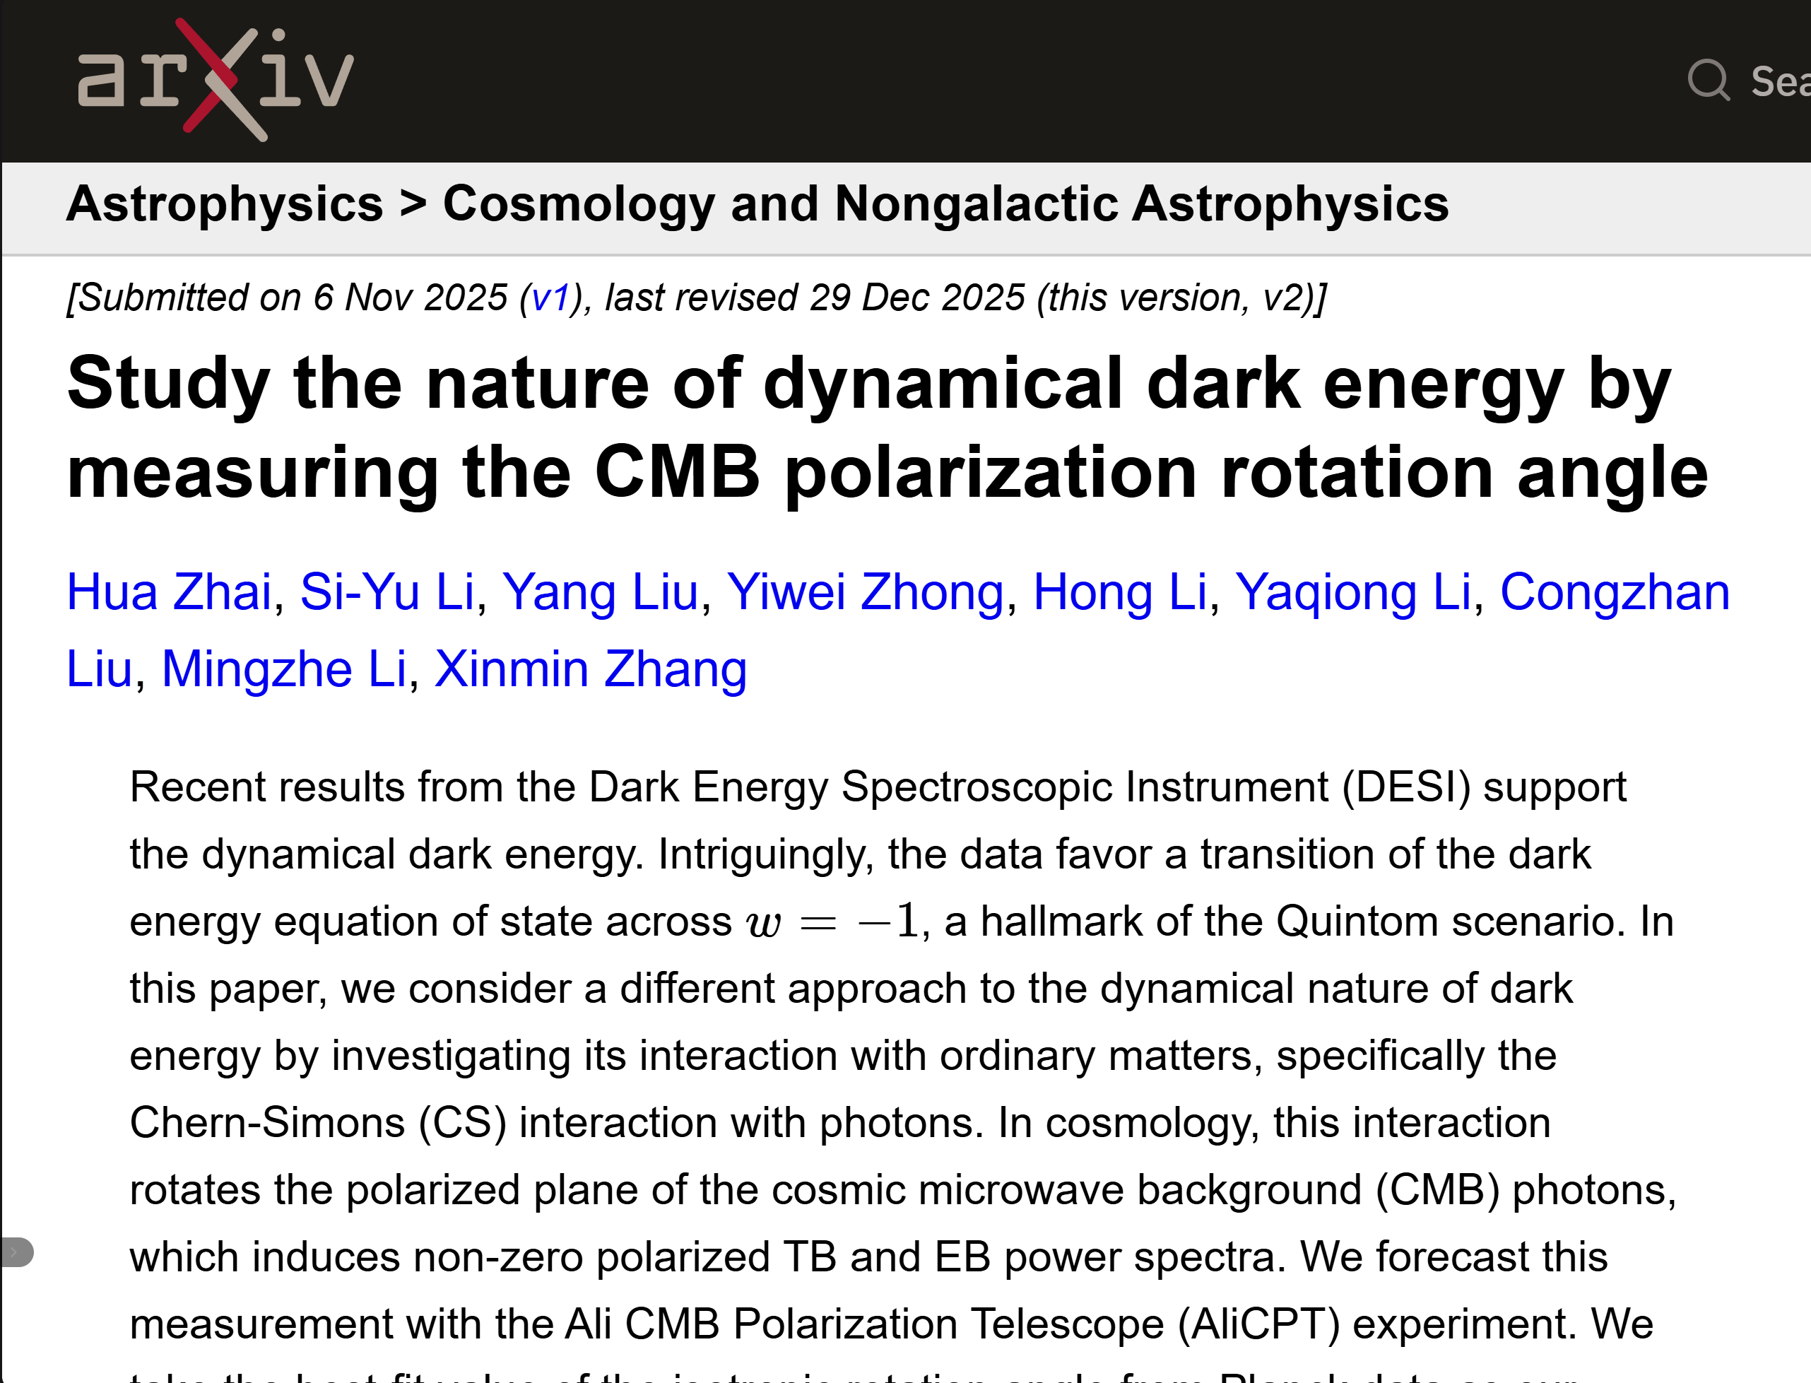
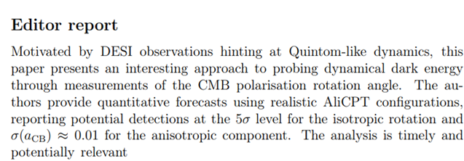
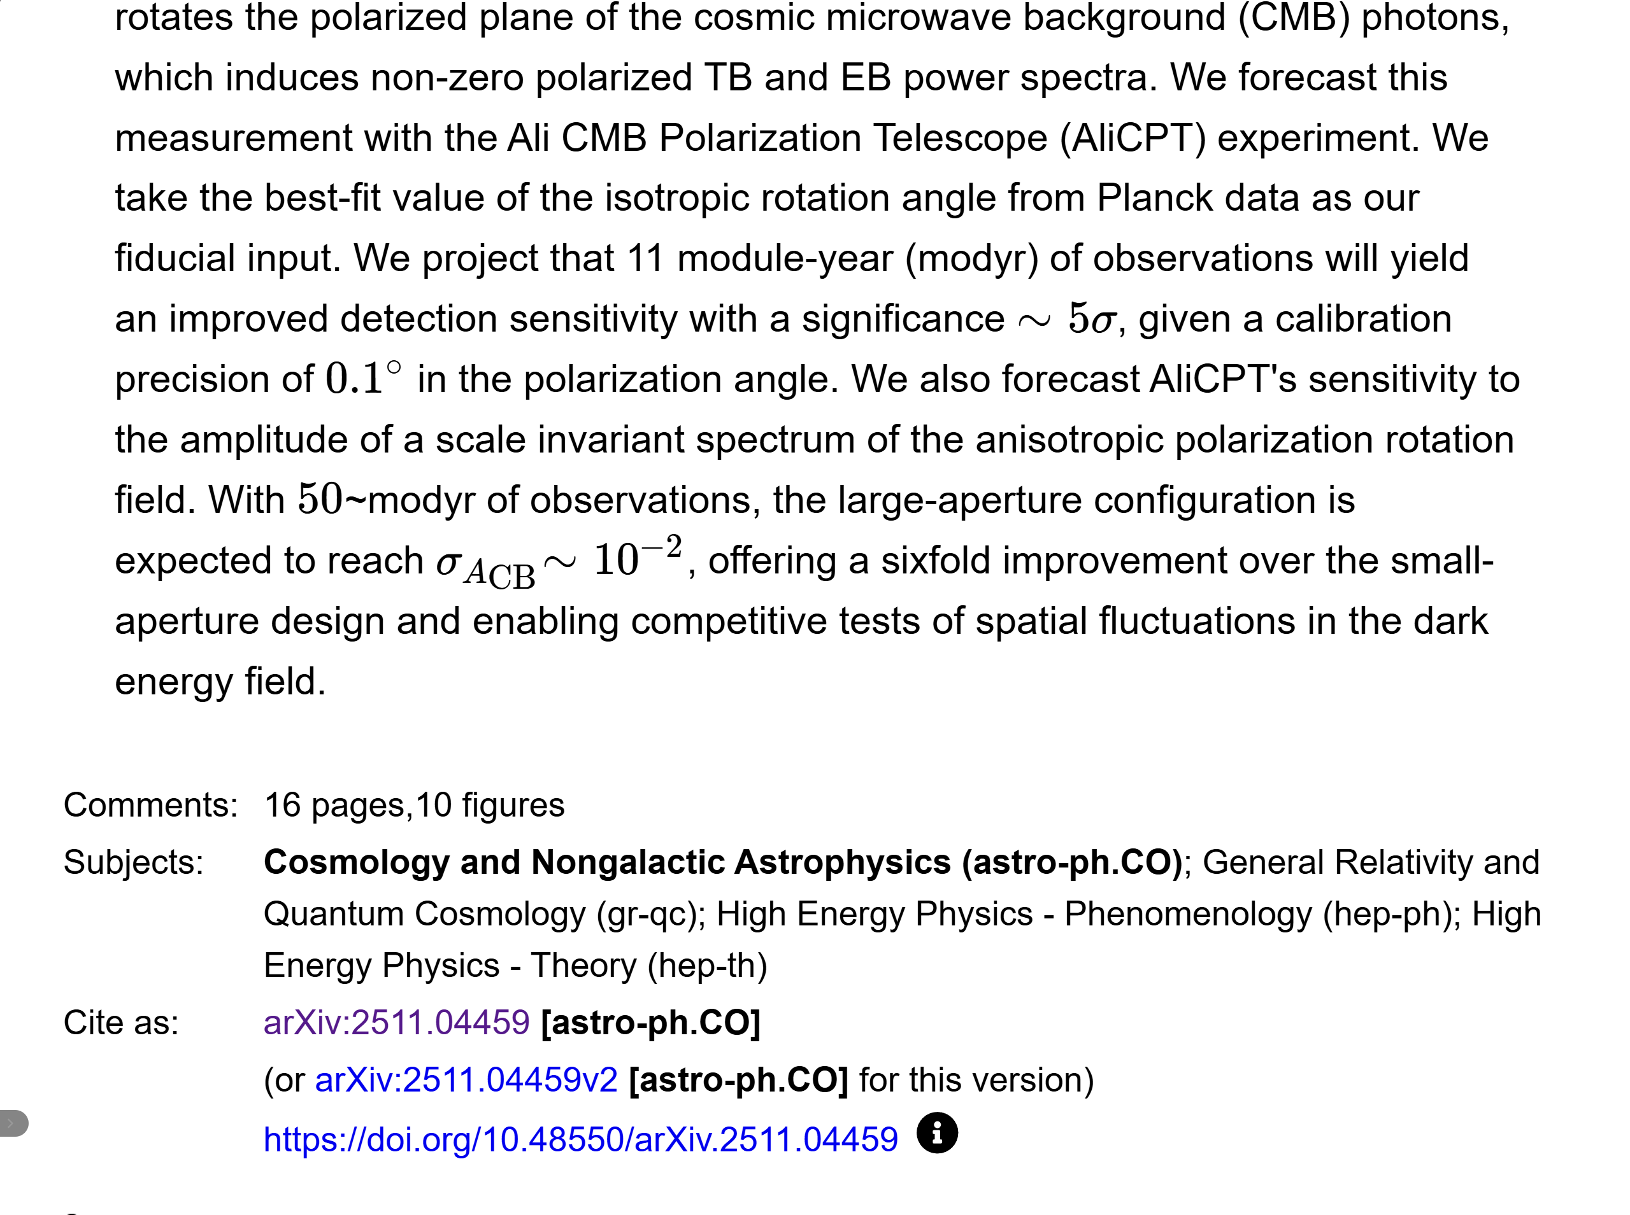

受 DESI 观测结果暗示存在类 Quintom 动力学的启发，本文提出了一种有趣的方法：通过测量 CMB 偏振旋转角来探测动力学暗能量。作者采用较为真实的 AliCPT 配置给出了定量预报，报告称各向同性旋转有望达到 $5σ$ 水平的探测，而各向异性分量可达到$σ\left(α_{CB}\right)≈0.01$。该分析具有时效性，也具有潜在相关性。
To appear on JCAP

Slide 28





Slide 29




阿里计划大事记：
2014年5月： | 张新民团队提出阿里原初引力波探测计划
2016年10月： | 阿里计划项目经理部及项目办公室成立
2016年12月： | 阿里计划被列为中美高能物理会谈确定的合作项目
2017年3月： | 观测站奠基，时任中国科学院院长白春礼一行亲临现场，指导工作
2017年8月： | 时任中共中央政治局委员、国务院副总理刘延东亲临现场，视察并指导工作
2017年12月： | 高能所与斯坦福大学签署 Ali CMB Polarization Telescope (AliCPT) 望远镜接收机研制合作协议
2018年底： | 观测站建设完成（两年时间）
2018年~2021年： | 完成 AliCPT-1望远镜及 CMB 实验各分系统（基座、控制系统、微波准光路系统及恒温器、探测器模块、数据分析平台等）的设计和研制（三年半）
2021年~2024年： | AliCPT-1 望远镜接收机在斯坦福大学实验室集成与测试，办理出口许可
2024年11月30日： | AliCPT-1 接收机运抵阿里原初引力波观测站
2025年4月10日： | AliCPT-1 实现首光观测
2026年4月： | AliCPT-1首次测到CMB信号
我国首台CMB望远镜从提出到建成~10年！

Slide 30

国际CMB实验三大基地
（CMB-S4项目已被取消）

Slide 31


Slide 32














AliCPT-1建设发展历程
防风墙
水汽仪
基座
发电及液氮机房
箱变
设备入口
太阳能板
AliCPT-1首光观测

Slide 33








Slide 34

AliCPT 科学
  B mode 物理
    测量BB功率谱，探测原初引力波，检验Inflation, Bounce理论
    测量TB，EB功率谱，检验暗能量场-Chern-Simons理论
    CMB lensing
  E mode 物理
    精确检验 $ΛCDM$ 标准宇宙学模型
    检验早期暗能量理论
  毫米波巡天
    轴子探测
    银河系前景科学，银河系磁场
    时变天文学

Slide 35
AliCPT“十五五” 预期重大科学成果
5sigma 置信度水平上测得极化旋转角（属于重大成果。具有中国特色：陈省身先生的数学理论，张新民团队国际上首次测量）
精确测量原初引力波参数 r ~0.01 （属于重大成果。特色：北天独立测量）
E 模式物理、检验宇宙学标准模型 （特色：北天独立测量）
北天毫米波巡天和前景科学（特色：北天唯一）

Slide 36

暗能量 Scalar-Chern（陈省身）-Simons 理论
  $ℒ_{QED}\sim {−\frac{1}{4}ℱ}_{μν}ℱ^{μν}+\frac{c}{M}φ(x)ℱ_{μν}$ ${\tilde{ℱ}}^{μν}$
  其中: ${\tilde{ℱ}}^{μν}=\frac{1}{2}ε^{μναβ}ℱ_{αβ}$
  $φ(x)$: 动力学暗能量场

Slide 37



暗能量 Chern-Simons 理论在CMB中的效应：旋转CMB 极化
Arthur Lue, Li-Min Wang, Marc Kamionkowski, Phys.Rev.Lett. 83 (1999) 1506-1509
Refs：[1] Bo Feng, Hong Li, Ming-zhe Li, Xin-min Zhang,Phys.Lett.B620: 27-32, 2005.
[2] Bo Feng, Mingzhe Li , Jun-Qing Xia, Xuelei Chen and Xinmin Zhang, Phys. Rev. Lett. 96, 221302 (2006).

Slide 38



首次测量CMB极化旋转角
Bo Feng, Mingzhe Li , Jun-Qing Xia, Xuelei Chen and Xinmin Zhang,
Phys. Rev. Lett. 96, 221302 (2006)

Slide 39



国际CMB实验测量CMB极化旋转角结果汇总
Refs：
⁸BICEP1 Collaboration, et.al., 2014, PRD, 89,062006
⁹The POLARBEAR Collaboration, et.al., 2014, ApJ, 794, 171
¹⁰Naess, et.al., 2014, JCAP, 10, 007
¹¹Planck Collaboration, arXiv:1605.08633
12Yuto,et.al., 2020, PRL. 125, 221301
13P. Diego-Palazuelos, et.al., arXiv:2203.04830
14 Johannes, et.al., 2022, PRD,106, 063503
¹Feng, et.al., 2006, PRL 96, 221302
²Cabella, et.al., J. 2007, PRD, 76, 123014
³Komatsu, et.al., 2009, ApJS, 180, 330-376
⁴Komatsu, et.al., 2011, ApJS, 192, 18
⁵Hinshaw, et.al., 2013, ApJS, 208, 19
⁶QUaD Collaboration, et.al., 2009, PRL, 102, 161302
⁷XIA, et.al., 2010, PLB 687, 129

Slide 40





依托 AliCPT-1测量极化旋转角
已得到“中国科学院稳定支持基础研究领域青年团队计划”支持
极化旋转探测难点：
CMB 极化旋转角和探测器自身偏振方向存在简并性
目前探测器偏振方向绝对标定精度不足。当前国际最好水平：~ 0.3°。
CMBP Rot: β
No sys
CMB * (α + β)
No Rot
Sys: α
AliCPT 计划：
升级望远镜探测器，增加探测器数量
开发新的高精度标定设备（基于无人机），自主，可控。
~500m
Notes:
与SO的同步发展和竞争

Slide 41





自主研发超导探测器阵列
现状：AliCPT-1 目前已有一个探测器模块在运行。
计划：自主研发，增加模块。
意义：更多探测器意味着能更快地采集到更清晰的信号，是保证在5年内取得科学发现的基础。团队已掌握此项核心技术
国产自主研发模块设计
初版探测器阵列
来源：高能所AliCPT团队
AliCPT 探测器模块化便于拓展和升级
硅堆叠喇叭天线阵列
Notes:
AliCPT的焦平面

Slide 42




CMB极化旋转角灵敏度预测
Arxiv:2511.04459
思路：联合前景标定+实验室标定测量CMB极化旋转角，预计无人机载极化源+摄影测量的标定精度~$0.1°$
约46%观测天区
数据
标定给的先验
预测显示：联合Planck HFI数据，AliCPT-1仅需累积11模块·年的观测，即可以 5σ 置信度探测到 β=0.35° 的CMB极化旋转角信号。

Slide 43

小结
2014 年提出阿里原初引力波探测计划；2025 年建成，并首光。
2004 年提出 Quintom 暗能量理论，预言暗能量状态方程演化并越过 -1；
  实验验证：
  理论上，Quintom 暗能量理论成为国际研究新热点。
暗能量研究具有重大科学意义，目前处于重大突破前夕。
DES Y6, 2026
谢谢！

